Slide 1
SNS広告メニュー
NEW：SNS単独での実施が可能なプランを用意しました
メニュー名 | Instagram 撮影型投稿 | Instagram インスタマガジン | Youtube動画＋Instagram
金額（税抜） | 700,000円 - 掲載費 G 400,000円/１投稿 ＋ 制作費 N100,000円/１投稿 ＋ 起用費 N200,000円～ ※税別料金です。※商材によってお受けできない場合もあります | 800,000円 - 掲載費 G 400,000円 ＋ 制作費 N200,000円＋ 起用費 N200,000円～ ※起用費はおしゃれさんをアサインした場合 | 1,500,000円 - 掲載費 G 500,000円 ＋ 制作費 N800,000円＋ 起用費 N200,000円～ ※税別料金です。※制作費を含みます ※商材によってお受けできない場合もあります
データ計測期間 | 4週間 | 4週間 | 4週間
公開日 | 平日任意 | 平日任意 | 平日任意
想定リーチ | 10,000 - 20,000リーチ想定想定 | 10,000 - 20,000リーチ想定想定 | 10,000 再生想定
基本レポート項目 | Instagram：imp数/エンゲージメント数 | Instagram：imp数/エンゲージメント数 | Instagram：imp数/エンゲージメント数 Youtube：再生数、再生比率、再生時間、他
申込期限 | 公開希望日の約40日前まで | 公開希望日の約40日前まで | 公開希望日の約40日前まで
※空き枠状況・掲載可否はメニューにより異なります。担当営業までお問い合わせください。
※掲載可否基準を設けさせていただいております。必ず事前にご確認ください。
※おしゃれさん起用費は候補により異なります。ご相談ください。

Slide 2
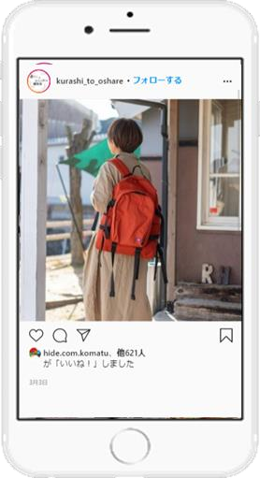
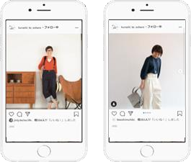
Instagram 撮影型投稿
NEW
商品やサービスを撮影させていただき、編集部オリジナル投稿を制作いたします。
１記事あたり3-5点程度の写真を掲載し、もの作りへのこだわりなどを伝えるInstagramプランです。
料 金 | 700,000円 ~ 掲載費 G 400,000円/１投稿 ＋ 制作費 N100,000円/１投稿＋ 起用費 N200,000円～ ※税別料金です。 ※商材によってお受けできない場合もあります
想定リーチ数 | 10,000 – 20,000 リーチ想定想定
実施項目 | Instagram：フィード投稿 1回
計測期間 | 公開日より4週間
投稿内容 | ・画像3-5枚程度想定 ・テキスト ・任意のハッシュタグ（編集部にて選定） ・クライアント様ご指定のハッシュタグ（3つまで） ・#PR
レポート | Instagram：imp数/エンゲージメント数
記事公開日 | 任意の平日でご希望の日時に指定していただけます。 公開ご希望日の40日前までにお申し込みください。
注意事項 | ・遠方での取材・撮影が必要な場合は別途費用が発生いたします。 ・広告を含む外部配信を行う場合がございます。 ・記事タイトルおよびサムネイルは公開後にも変更する場合がございます。 ・起用モデルにより、アーカイブ不可になる場合がございます。 ・二次利用については各営業担当にご相談ください。
アカウントに
撮影画像をフィード投稿
暮らしとおしゃれの編集室WEBサイト
閲覧データ＋拡張ターゲットに対し拡散
暮らしとおしゃれの編集室の
WEB閲覧データを組み合わせ拡張配信
【追加】 広告配信オプション
※編集部で簡易的な画像を撮影
＜特別 3投稿プラン＞
同撮影にて追加で２投稿を実施し、リーチを増やします
※合計30,000 – 60,000リーチ数想定。計３投稿実施。
1,500,000円～
掲載費 G 1,000,000円 ＋ 制作費 N 300,000円/3投稿
＋起用費 N 200,000円～

Slide 3
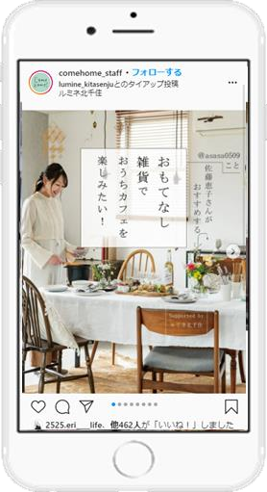
Instagram インスタマガジン
NEW
商品やサービスを新規に取材、撮影させていただき、編集部オリジナルの切り口でインスタマガジンを制作いたします。
１記事あたり3-5点程度の写真を掲載し、もの作りへのこだわりや実際の使い方など、商品やサービスを深く伝えるプランです。
料 金 | 800,000円 ~ 掲載費 G 400,000円 ＋ 制作費 N200,000円＋ 起用費 N200,000円～ ※税別料金です。 ※商材によってお受けできない場合もあります
想定リーチ数 | 10,000 – 20,000 リーチ想定想定
実施項目 | Instagram：フィード投稿 1回
計測期間 | 公開日より4週間
投稿内容 | ・画像3-5枚程度想定 ・テキスト ・任意のハッシュタグ（編集部にて選定） ・クライアント様ご指定のハッシュタグ（3つまで） ・#PR
レポート | Instagram：imp数/エンゲージメント数
記事公開日 | 任意の平日でご希望の日時に指定していただけます。 公開ご希望日の40日前までにお申し込みください。
注意事項 | ・遠方での取材・撮影が必要な場合は別途費用が発生いたします。 ・広告を含む外部配信を行う場合がございます。 ・記事タイトルおよびサムネイルは公開後にも変更する場合がございます。 ・起用モデルにより、アーカイブ不可になる場合がございます。 ・二次利用については各営業担当にご相談ください。
マガジン形式で
アカウントにフィード投稿
暮らしとおしゃれの編集室WEBサイト 閲覧データ＋拡張ターゲットに対し拡散
暮らしとおしゃれの編集室のWEB閲覧データを
組み合わせ拡張配信
【追加】 広告配信オプション

Slide 4
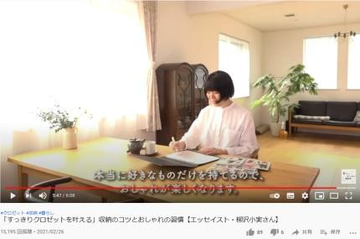
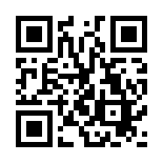
YouTube動画 ＋ Instagram 配信プラン
NEW
人気企画「暮らしのアイデア」シリーズをベースに、商品やサービスを新規に取材/撮影させていただき、編集部オリジナルの切り口で
インスタマガジンを制作いたします。もの作りへのこだわりや実際の使い方など、商品やサービスをYoutube、Instagramから深く伝えるプランです。
料 金 | 1,500,000円 ~ 掲載費 G 500,000円 ＋ 制作費 N800,000円＋ 起用費 N200,000円～ ※税別料金です。 ※制作費を含みます ※商材によってお受けできない場合もあります
想定リーチ数 | 10,000 再生想定
実施項目 | Instagram：フィード投稿 1回、IGTV格納 Youtube：アカウントへの投稿
計測期間 | 公開日より4週間
投稿内容 | ・テキスト ・任意のハッシュタグ（編集部にて選定） ・クライアント様ご指定のハッシュタグ（3つまで） ・#PR
レポート | Instagram：imp数/エンゲージメント数 Youtube ：再生数、再生比率、再生時間、他
記事公開日 | 任意の平日でご希望の日時に指定していただけます。 公開ご希望日の40日前までにお申し込みください。
注意事項 | ・遠方での取材・撮影が必要な場合は別途費用が発生いたします。 ・広告を含む外部配信を行う場合がございます。 ・記事タイトルおよびサムネイルは公開後にも変更する場合がございます。 ・起用モデルにより、アーカイブ不可になる場合がございます。 ・動画の内容や尺、拘束時間により料金が変動する場合がございます。 ・起用費が別途発生いたします。 ・遠方での取材・撮影が必要な場合は別途費用が発生いたします。 ・特殊効果等は別途お見積りとなります。 ・起用人物により、実施・アーカイブ不可になる場合がございます。 ・二次利用については各営業担当にご相談ください。
タイアップ動画をIGTVに掲載 フィード投稿からも投稿
公式アカウントにタイアップ動画を掲載
●「暮らしのアイデア」シリーズ
上記をベースにクライアント様の商材を 紹介する企画に仕立てます
配信オプション
配信オプション
広告配信：￥300,000(G)
想定再生数：50,000~
広告配信：￥300,000(G)~
※ターゲット/配信量により金額は変動

